Slide 1
Eğer kitle iletişim araçlarının bireysel davranışlar üzerinde doğrudan etkisi varsa, eğitimden yoksun, ayırt edebilme yeterliği zayıf, sıradan insana, medyaya yönelik eleştirel bakış açısı kazandırma sorumluluğu, doğru ve geçerli yargı geliştirme becerisine sahip olanlardadır.
Bu 1930’larda sadece Amerika’da değil, Avrupa’daki entelajansiyanın kitlelere ilişkin ‘ilerlemeci’ görüşüydü ve bu görüş Atlantiğin her iki yakasında da ‘medya eğitimi’ne duyulan ihtiyacın altının çizilmesiyle sonuçlandı.

Slide 2
Radyo ve Basılı Sayfa (1940)
Radyonun Düşüncelerin İletimindeki Rolü Hakkındaki Çalışmaya Giriş
basın ile radyoyu ciddi fikirlerin yayıldığı
iletişim araçları olarak ele alan, karşılaştırmalı
ve metodolojik açıdan öncü bir çalışma
1930’ların Amerikası’nın tarihsel koşullarında okuma ve dinleme alışkanlıkları üzerine zengin tarihsel veriler içeriyor

Slide 3
Mazide kalmış bir dinleyici kitlesine, köhne/modası geçmiş araştırma yöntemlere soluk bir bakış attığı düşünülen bu eserler raflarda çürümeye bırakılmıştır, bugün çok az insan bunların tozunu almayı umursamaktadır.
Oysa, yeni kitle iletişim aracı radyo üzerine Columbia’da yapılan çalışmalar bir bütün olarak «devrimci bir teknolojiyi anlamaya çalışan bir toplumun ve onun altkültürlerinin büyüleyici bir portresini» sunmaktadır.

Slide 4
Lazarsfeld, bu karşılaştırmalı çalışmanın, bir yığın veriden yararlanan kapsamlı istatistiksel analizler ile istatistiksel verinin sağladığı referans çerçevesine yerleştirilen daha dar kapsamlı ama detaylı örnek olay çalışmaları arasındaki ilişkiyi temel aldığını vurgular.
Birbiriyle bağlantılı üç araştırma yöntemi vardır: (1) program içeriklerinin analizi, (2) izlerkitleyi ayrıştırma analizi, (3) “doyum çalışmaları”.

Slide 5
Büyük önemi ve aciliyeti olan meselerin tartışıldığı radyo yayınlarını dinlemeyen bu kitleye nasıl ulaşılacak?
Radyo bir kitlesel eğitim aracı olarak tasarlanacaksa, kitlelerin radyoda neyi dinlemekten hoşlandığını bilmek gerekiyordu.
“ev ekonomisi”
“kişisel gelişim”
“hobi ve özel ilgi alanları”
“gerçek yaşam dramaları”
“genel kültür programları”

Slide 6
Ciddi programlarla hizmet programları arasındaki fark nedir?
İlki daha yansız, objektif bir niteliğe sahiptir, ikincisinin ise daha kişisel bir yaklaşımı vardır; bunlar bilgi eksiğini tamamlama ihtiyacı hissedenler, eğitim ve kültür bakımından yetersizliklerini telafi etmek isteyenlere yöneliktir.

Slide 7
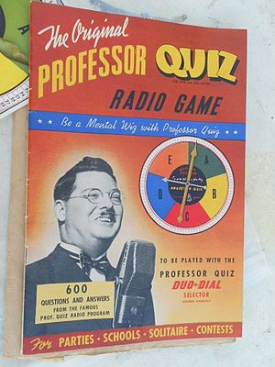
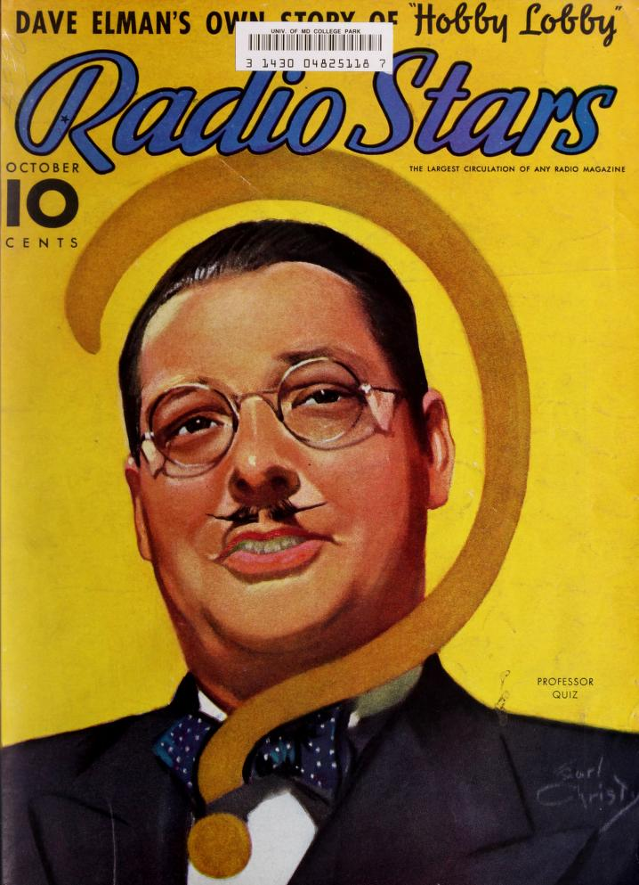

Slide 8
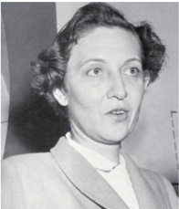
“doyumlar yaklaşımı” (gratifications approach)
“Radyonun dinleyicilere ne yaptığı” sorusuyla ilgilenmez, bunun yerine “dinleyicilerin radyoyla ne yaptığı”nı sorar.
Güçlü “etki” geleneğinin varsayımlarını bir tarafa bırakıp, radyoya, dinleyicilerin eğitim, rahatlama ve benzeri amaçlar için kullandıkları sıradan bir kaynak gözüyle bakar.
Herta Herzog

Slide 9
“doyumlar yaklaşımı” (gratifications approach)
Herzog popüler radyo ve popüler radyonun elit olmayan/halktan kadın dinleyici için ne anlama geldiği üzerine çalışan ilk araştırmacıydı.
Dinleyicilerin neden hoşlanıp hoşlanmadıklarını ve
radyonun onlara ne ifade ettiğini detaylıca tetkik etmek için onlarla birebir yapılan derinlemesine, açık-uçlu mülakat tekniğine öncülük etti.
Herta Herzog

Slide 10
“doyumlar yaklaşımı” (gratifications approach)
Dinleyicilerin Professor Quiz’den elde ettikleri doyumlar, eğitimsizlerin kendilerinden daha eğitimli olanlara karşı duydukları hıncın boşalımı olarak yorumlanmıştı.
Elde edilen doyum, üşengeçlerinden ve yetersizliklerinden dolayı hissetikleri suçluluk duygusundan kendilerini bir süreliğine kurtarıp içlerini rahatlatmalarından başka bir şey değildi.
Herta Herzog

Slide 11
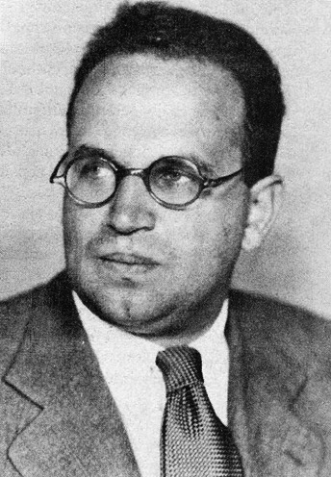
“İlerleme küçük ama ilerici grupların öncülük ettiği, nüfusun geneli tarafından yavaş yavaş kabul gören çabaların sonucudur.”
Paul Lazarsfeld

Slide 12
Bu kitap, Robert Lynd’in “Ne için Bilgi?” yazısında yönetsel araştırmalara yönelttiği eleştiriye verilen ciddi bir yanıttır.
Dönemi entelektüellerini ilgilendiren soru şu: «Radyo topluma ne yapacak?»
Lazarsfeld kitlelere bir şeyi dayatarak radyonun eğitim aracı haline getirilemeyeceğini, bu nedenle kitlelerin radyoda neyi neden sevdiklerinin doğru bir şekilde anlaşılmasının onlara ulaşabilmenin yolunu açabileceğine inanmıştır.

Slide 13
Bu kitapta Lazarsfeld’in kendi çalışmalarına ilişkin daha incelikli bir değerlendirme yaptığını görürüz.
Böylece yönetsel araştırmanın, medya endüstrisinin ticari çıkarlarının hizmetinde, mevcut ekonomik ve siyasal iktidar sistemini yeniden üretmenin ötesindeki boyutlarını anlama şansımız olur.

